Slide 1




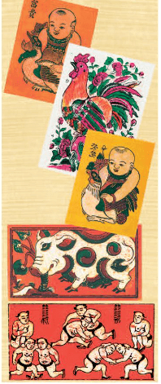

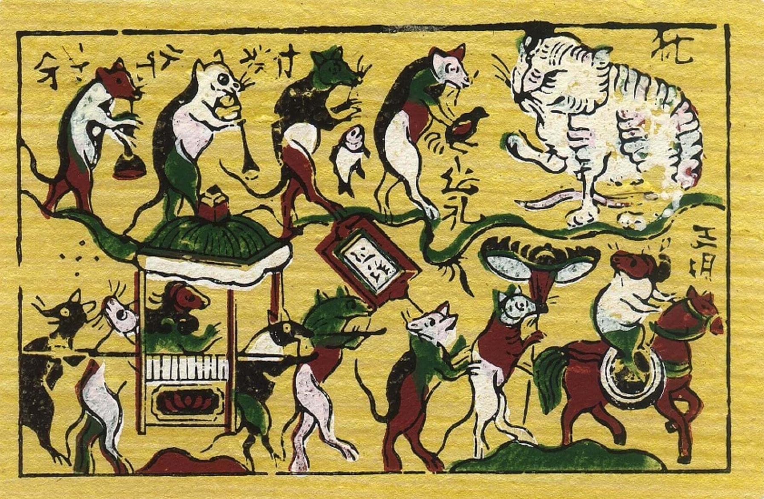
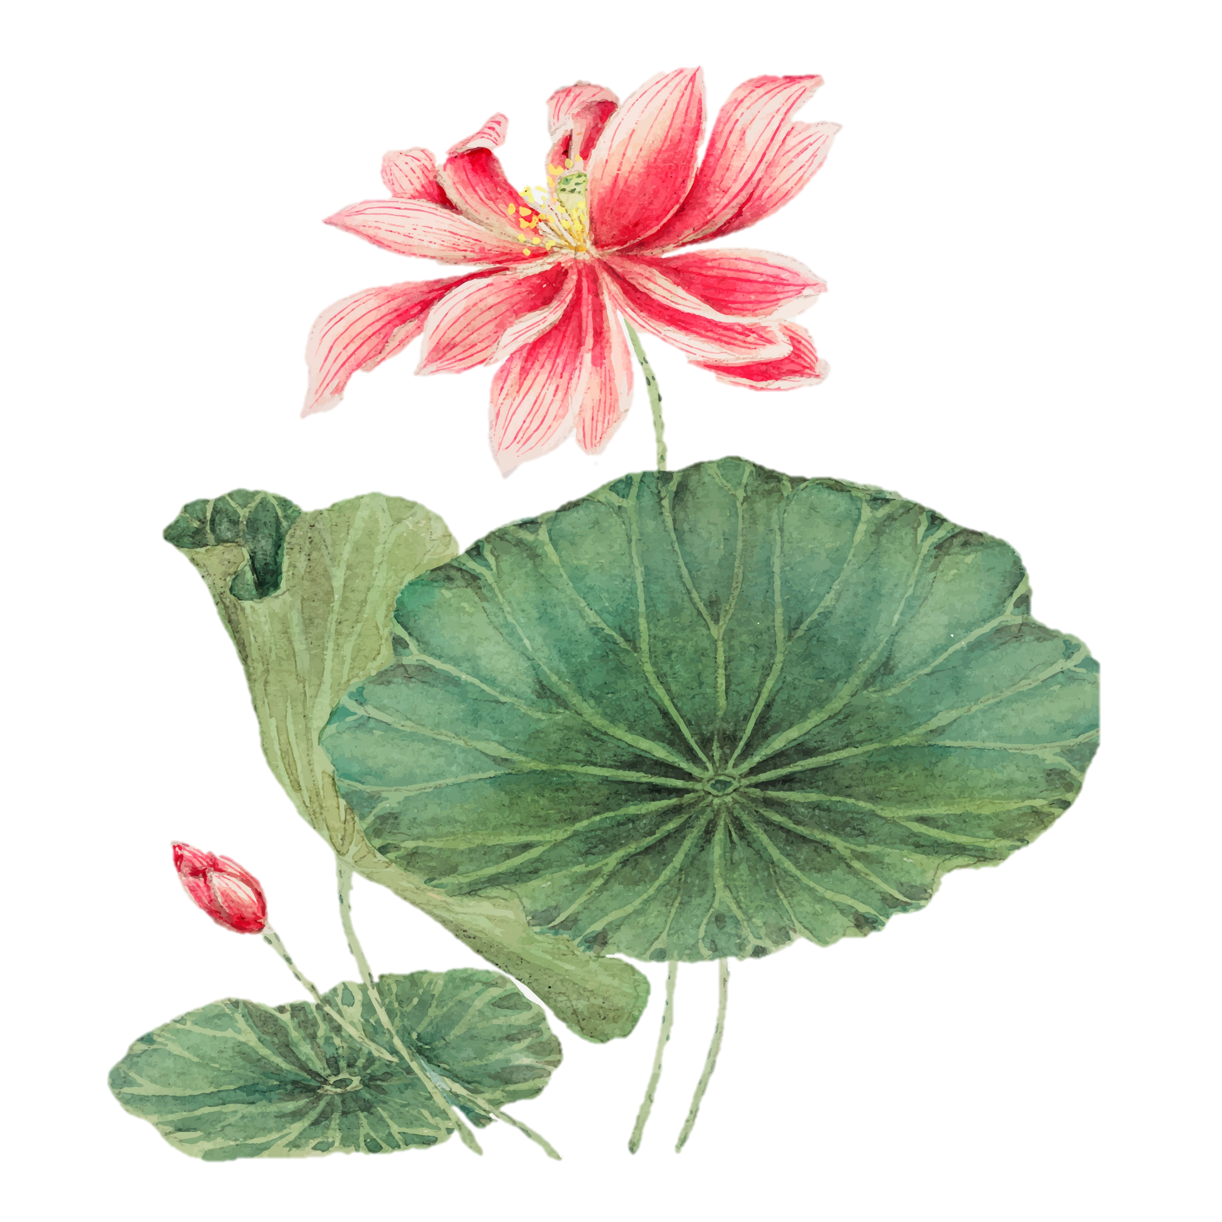
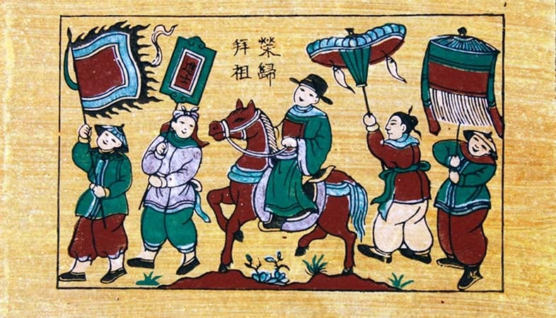
ĐỌC
Theo Nguyễn Tuân

Slide 2


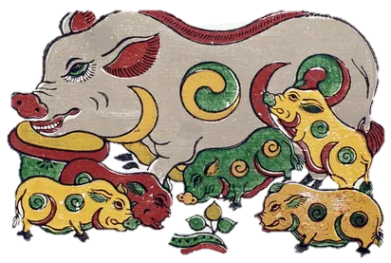

Slide 3




Slide 4
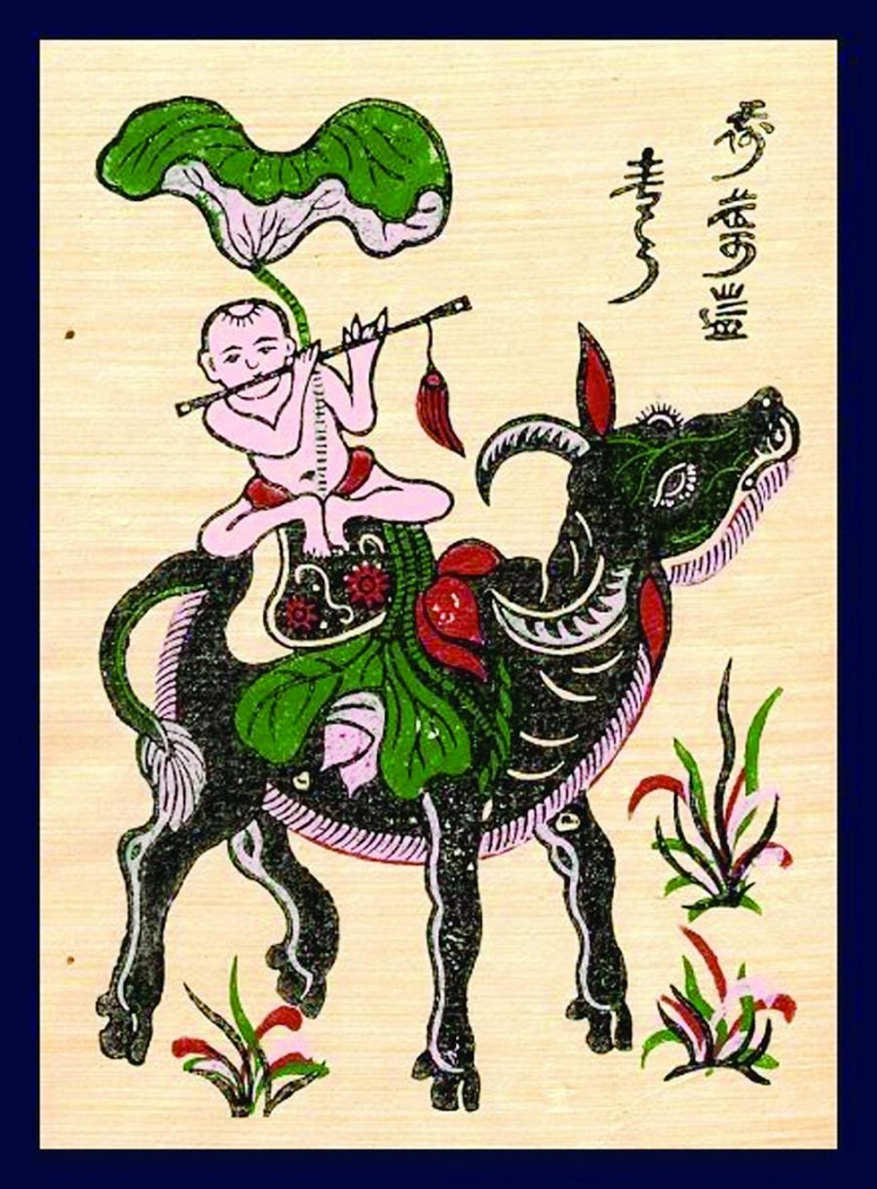

Tranh Chăn trâu thổi sáo

Slide 5
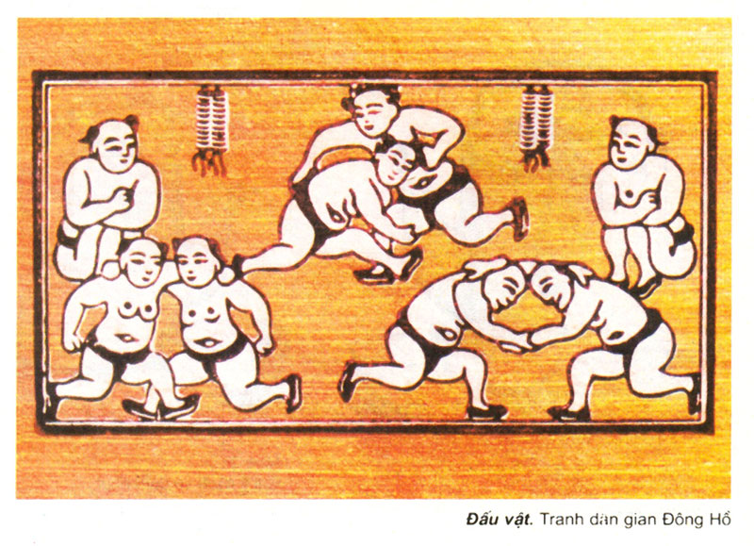
Tranh dân gian Đông Hồ
miêu tả đấu vật tại Việt Nam

Slide 6
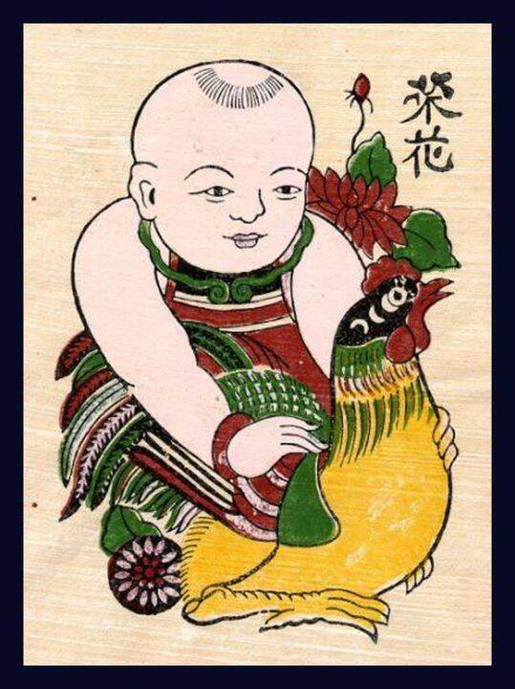
Vinh hoa, với ý nghĩa tượng trưng cho ước muốn hiển đạt với đủ đức hạnh quân tử như nhân, nghĩa, tín, dũng và văn võ song toàn

Slide 7
ĐỌC
Theo Nguyễn Tuân

Slide 8
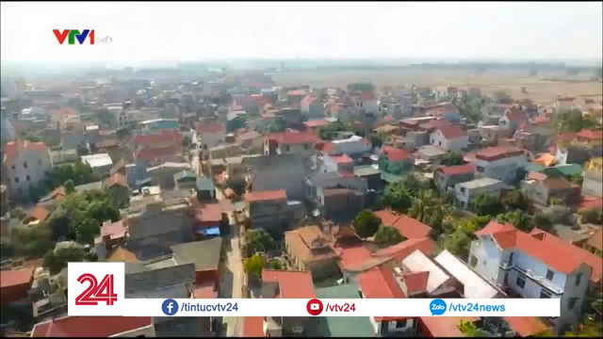

Slide 9

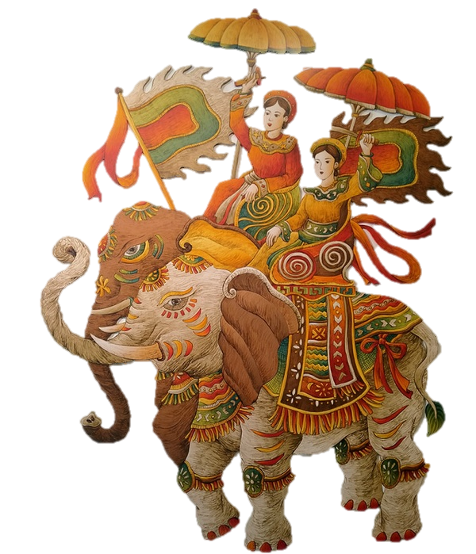

Slide 10


Slide 11

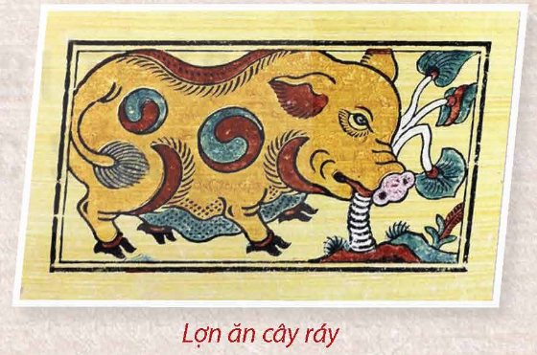
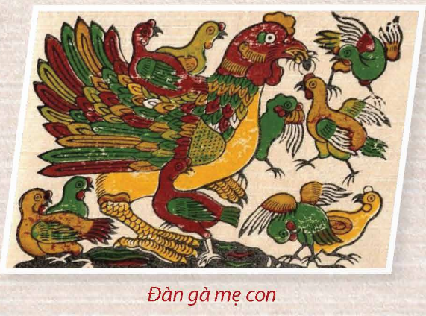
Theo Nguyễn Tuân
Từ ngày còn ít tuổi, tôi đã thích những tranh lợn, gà, chuột, ếch, tranh cây dừa, tranh tố nữ của làng Hồ. Mỗi lần Tết đến, đứng trước những cái chiếu bày tranh làng Hồ giải trên các lề phố Hà Nội, lòng tôi thấm thía một nỗi biết ơn đối với những người nghệ sĩ tạo hình của nhân dân. Họ đã đem vào cuộc sống một cách nhìn thuần phác, càng ngắm càng thấy đậm đà, lành mạnh, hóm hỉnh và tươi vui.
Phải yêu mến cuộc đời trồng trọt, chăn nuôi lắm mới khắc được những tranh lợn ráy có những khoáy âm dương rất có duyên, mới vẽ được những đàn gà con tưng bừng như ca múa bên gà mái mẹ.

Slide 12
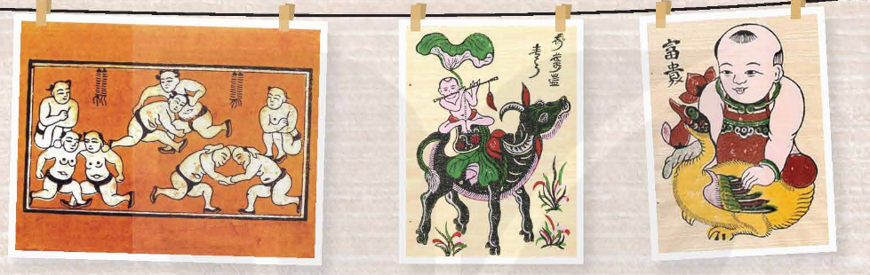
Kĩ thuật tranh làng Hồ đã đạt đến sự trang trí tinh tế: những bộ tranh tố nữ áo màu, quần hoa chanh nền đen lĩnh của một thứ màu đen rất Việt Nam. Màu đen không pha bằng thuốc mà luyện bằng bột than của những chất liệu gợi nhắc thiết tha đến đồng quê đất nước: chất rơm bếp, than của cói chiếu và than của lá tre mùa thu rụng lá. Cái màu trắng điệp cũng là một sự sáng tạo góp phần vào kho tàng màu sắc của dân tộc trong hội hoạ. Màu trắng ấy càng ngắm càng ưa nhìn; những hạt cát của điệp trắng nhấp nhánh muôn ngàn hạt phấn làm tăng thêm vẻ thâm thuý cho khuôn mặt, tăng thêm sống động cho dáng người trong tranh.

Slide 13

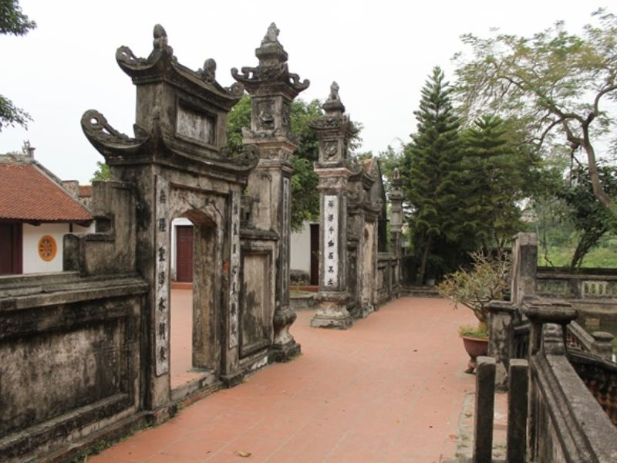
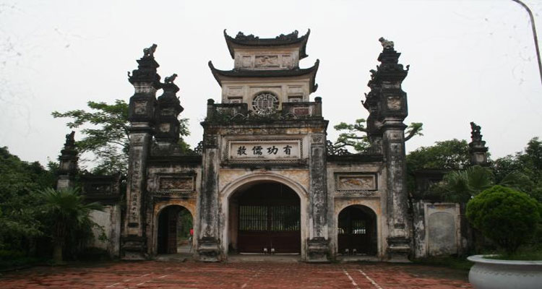
thuộc huyện Thuận Thành, tỉnh Bắc Ninh, chuyên nghề làm tranh.
Làng Hồ (làng Đông Hồ)

Slide 14
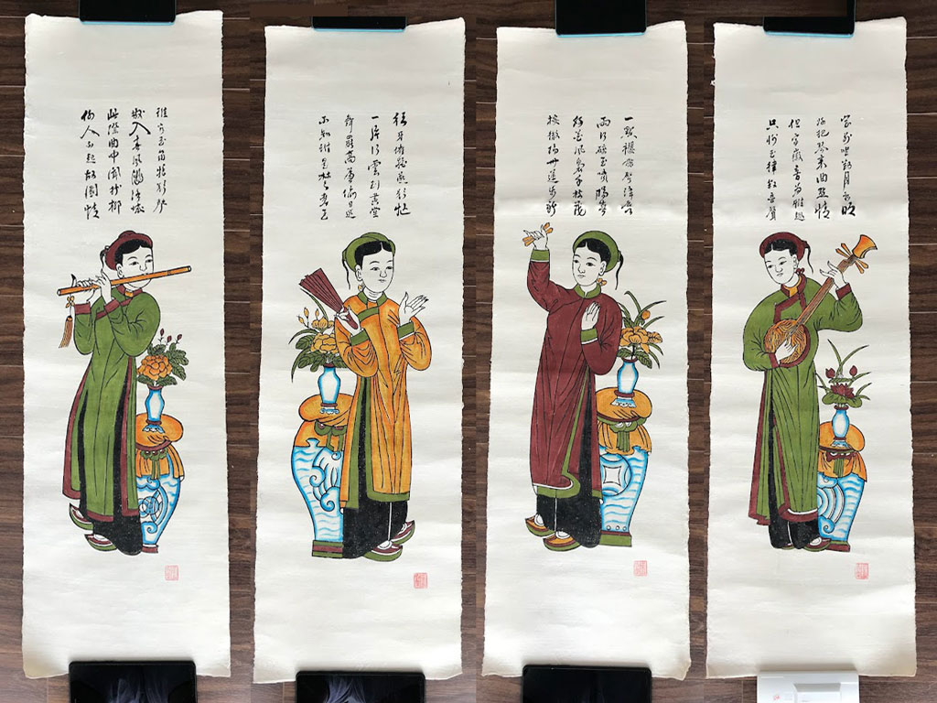
Tranh tố nữ
loại tranh dân gian thể hiện nét đẹp của người phụ nữ Việt Nam.

Slide 15
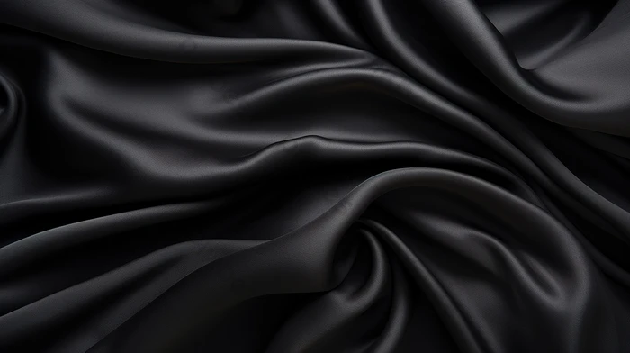
Lĩnh
một thứ lụa đen bóng.

Slide 16
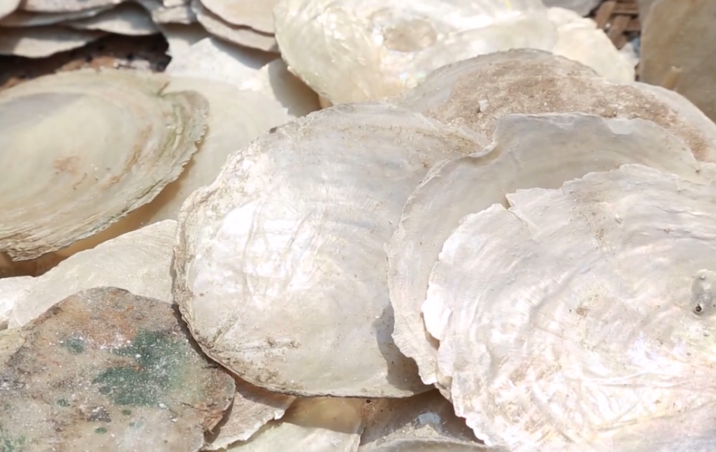
màu trắng do bột lấy từ vỏ sò, vỏ điệp ở biển trộn với hồ loãng nấu bằng bột nếp tạo thành.
Màu trắng điệp

Slide 17

thấm thía
hóm hỉnh
trắng điệp
nghệ sĩ
lợn ráy
thâm thúy
thuần phác
khoáy âm dương

Slide 18

Đọc diễn cảm :
Mỗi lần Tết đến,/ đứng trước những cái chiếu bày tranh làng Hồ/ giải trên các lề phố Hà Nội,/ lòng tôi thấm thía một nỗi biết ơn/ đối với những người nghệ sĩ/ tạo hình của nhân dân.//

Slide 19




Từ đầu đến hóm hỉnh và tươi vui.
Phải yêu mến đến bên gà mái mẹ.
Phần còn lại.

Slide 20

Theo Nguyễn Tuân
Từ ngày còn ít tuổi, tôi đã thích những tranh lợn, gà, chuột, ếch, tranh cây dừa, tranh tố nữ của làng Hồ. Mỗi lần Tết đến, đứng trước những cái chiếu bày tranh làng Hồ giải trên các lề phố Hà Nội, lòng tôi thấm thía một nỗi biết ơn đối với những người nghệ sĩ tạo hình của nhân dân. Họ đã đem vào cuộc sống một cách nhìn thuần phác, càng ngắm càng thấy đậm đà, lành mạnh, hóm hỉnh và tươi vui.
Phải yêu mến cuộc đời trồng trọt, chăn nuôi lắm mới khắc được những tranh lợn ráy có những khoáy âm dương rất có duyên, mới vẽ được những đàn gà con tưng bừng như ca múa bên gà mái mẹ.

Slide 21
Kĩ thuật tranh làng Hồ đã đạt đến sự trang trí tinh tế: những bộ tranh tố nữ áo màu, quần hoa chanh nền đen lĩnh của một thứ màu đen rất Việt Nam. Màu đen không pha bằng thuốc mà luyện bằng bột than của những chất liệu gợi nhắc thiết tha đến đồng quê đất nước: chất rơm bếp, than của cói chiếu và than của lá tre mùa thu rụng lá. Cái màu trắng điệp cũng là một sự sáng tạo góp phần vào kho tàng màu sắc của dân tộc trong hội hoạ. Màu trắng ấy càng ngắm càng ưa nhìn; những hạt cát của điệp trắng nhấp nhánh muôn ngàn hạt phấn làm tăng thêm vẻ thâm thuý cho khuôn mặt, tăng thêm sống động cho dáng người trong tranh.

Slide 22

Theo Nguyễn Tuân
Từ ngày còn ít tuổi, tôi đã thích những tranh lợn, gà, chuột, ếch, tranh cây dừa, tranh tố nữ của làng Hồ. Mỗi lần Tết đến, đứng trước những cái chiếu bày tranh làng Hồ giải trên các lề phố Hà Nội, lòng tôi thấm thía một nỗi biết ơn đối với những người nghệ sĩ tạo hình của nhân dân. Họ đã đem vào cuộc sống một cách nhìn thuần phác, càng ngắm càng thấy đậm đà, lành mạnh, hóm hỉnh và tươi vui.
Phải yêu mến cuộc đời trồng trọt, chăn nuôi lắm mới khắc được những tranh lợn ráy có những khoáy âm dương rất có duyên, mới vẽ được những đàn gà con tưng bừng như ca múa bên gà mái mẹ.

Slide 23
Kĩ thuật tranh làng Hồ đã đạt đến sự trang trí tinh tế: những bộ tranh tố nữ áo màu, quần hoa chanh nền đen lĩnh của một thứ màu đen rất Việt Nam. Màu đen không pha bằng thuốc mà luyện bằng bột than của những chất liệu gợi nhắc thiết tha đến đồng quê đất nước: chất rơm bếp, than của cói chiếu và than của lá tre mùa thu rụng lá. Cái màu trắng điệp cũng là một sự sáng tạo góp phần vào kho tàng màu sắc của dân tộc trong hội hoạ. Màu trắng ấy càng ngắm càng ưa nhìn; những hạt cát của điệp trắng nhấp nhánh muôn ngàn hạt phấn làm tăng thêm vẻ thâm thuý cho khuôn mặt, tăng thêm sống động cho dáng người trong tranh.

Slide 24

Theo Nguyễn Tuân
Từ ngày còn ít tuổi, tôi đã thích những tranh lợn, gà, chuột, ếch, tranh cây dừa, tranh tố nữ của làng Hồ. Mỗi lần Tết đến, đứng trước những cái chiếu bày tranh làng Hồ giải trên các lề phố Hà Nội, lòng tôi thấm thía một nỗi biết ơn đối với những người nghệ sĩ tạo hình của nhân dân. Họ đã đem vào cuộc sống một cách nhìn thuần phác, càng ngắm càng thấy đậm đà, lành mạnh, hóm hỉnh và tươi vui.
Phải yêu mến cuộc đời trồng trọt, chăn nuôi lắm mới khắc được những tranh lợn ráy có những khoáy âm dương rất có duyên, mới vẽ được những đàn gà con tưng bừng như ca múa bên gà mái mẹ.

Slide 25
Kĩ thuật tranh làng Hồ đã đạt đến sự trang trí tinh tế: những bộ tranh tố nữ áo màu, quần hoa chanh nền đen lĩnh của một thứ màu đen rất Việt Nam. Màu đen không pha bằng thuốc mà luyện bằng bột than của những chất liệu gợi nhắc thiết tha đến đồng quê đất nước: chất rơm bếp, than của cói chiếu và than của lá tre mùa thu rụng lá. Cái màu trắng điệp cũng là một sự sáng tạo góp phần vào kho tàng màu sắc của dân tộc trong hội hoạ. Màu trắng ấy càng ngắm càng ưa nhìn; những hạt cát của điệp trắng nhấp nhánh muôn ngàn hạt phấn làm tăng thêm vẻ thâm thuý cho khuôn mặt, tăng thêm sống động cho dáng người trong tranh.

Slide 26


Slide 27


Slide 28

Kể tên những bức tranh làng Hồ được nhắc tới trong bài.

Slide 29

Hai bức tranh Lợn ăn cây ráy và Đàn gà mẹ con được miêu tả như thế nào?
Bức tranh Lợn ăn cây ráy được miêu tả:
lợn ráy có những khoáy âm dương rất có duyên.
Bức tranh Đàn gà mẹ con được miêu tả:
những đàn gà con tưng bừng như ca múa bên gà mái mẹ.

Slide 30

Câu 3:
Kĩ thuật tạo màu của tranh làng Hồ có gì đặc biệt?
Câu 3:
Kĩ thuật tạo màu của tranh làng Hồ đặc biệt ở chỗ:
- Màu đen không pha bằng thuốc mà luyện bằng bột than của những chất liệu gợi nhắc thiết tha đến đồng quê đất nước: chất rơm bếp, than của cói chiếu và than của lá tre mùa thu rụng lá.
- Màu trắng càng ngắm càng ưa nhìn; những hạt cát của điệp trắng nhấp nhánh muôn ngàn hạt phấn làm tăng thêm vẻ thâm thuý cho khuôn mặt, tăng thêm sống động cho dáng người trong tranh.

Slide 31






Tác giả biết ơn những người nghệ sĩ dân gian làng Hồ vì điều gì?
Chọn câu trả lời dưới đây hoặc nêu ý kiến của em.
Vì họ đã phản ánh cuộc sống rất chân thực, giản dị, hóm hỉnh.
Vì họ đã tạo nên những bức tranh từ tình yêu quê hương, đất nước tha thiết
Vì kĩ thuật vẽ tranh của họ đã đạt đến mức độ sâu sắc, tinh tế.

Slide 32

Nêu cảm nhận của em khi ngắm những bức tranh làng Hồ.
Khi ngắm những bức tranh lành Hồ, em cảm nhận được cuộc sống hằng ngày của người dân, từ những hoạt động bình dị nhất, thấy cả cảm xúc trong đó. Tất cả đều hiện lên một cách chân thực, bình dị mà rất gần gũi, hóm hỉnh, thân thương.

Slide 33

Bài đọc giới thiệu về tranh Đông Hồ và đặc điểm về màu sắc, nội dung tranh gắn liền với đời sống hằng ngày của người dân lao động Việt Nam.

Slide 34


Slide 35
Theo Nguyễn Tuân
Từ ngày còn ít tuổi, tôi đã thích những tranh lợn, gà, chuột, ếch, tranh cây dừa, tranh tố nữ của làng Hồ. Mỗi lần Tết đến, đứng trước những cái chiếu bày tranh làng Hồ giải trên các lề phố Hà Nội, lòng tôi thấm thía một nỗi biết ơn đối với những người nghệ sĩ tạo hình của nhân dân. Họ đã đem vào cuộc sống một cách nhìn thuần phác, càng ngắm càng thấy đậm đà, lành mạnh, hóm hỉnh và tươi vui.
Phải yêu mến cuộc đời trồng trọt, chăn nuôi lắm mới khắc được những tranh lợn ráy có những khoáy âm dương rất có duyên, mới vẽ được những đàn gà con tưng bừng như ca múa bên gà mái mẹ.

Slide 36
Kĩ thuật tranh làng Hồ đã đạt đến sự trang trí tinh tế: những bộ tranh tố nữ áo màu, quần hoa chanh nền đen lĩnh của một thứ màu đen rất Việt Nam. Màu đen không pha bằng thuốc mà luyện bằng bột than của những chất liệu gợi nhắc thiết tha đến đồng quê đất nước: chất rơm bếp, than của cói chiếu và than của lá tre mùa thu rụng lá. Cái màu trắng điệp cũng là một sự sáng tạo góp phần vào kho tàng màu sắc của dân tộc trong hội hoạ. Màu trắng ấy càng ngắm càng ưa nhìn; những hạt cát của điệp trắng nhấp nhánh muôn ngàn hạt phấn làm tăng thêm vẻ thâm thuý cho khuôn mặt, tăng thêm sống động cho dáng người trong tranh.

Slide 37


- Về nhà tiếp tục luyện đọc và chia sẻ nội dung bài đọc với người thân
- Hoàn thành vở Tập viết

Slide 38


Slide 39


